Slide 1

AUTONOMISATION DE L'OVJ

Slide 2
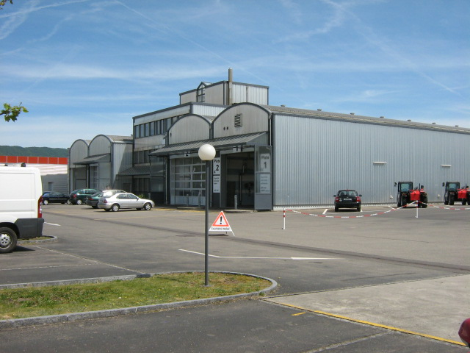
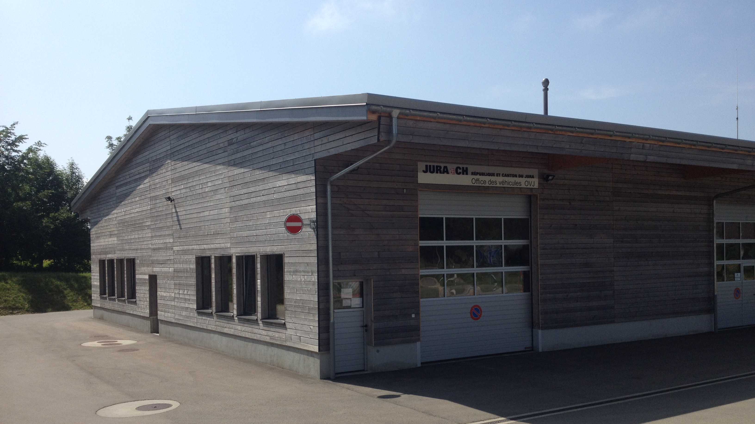
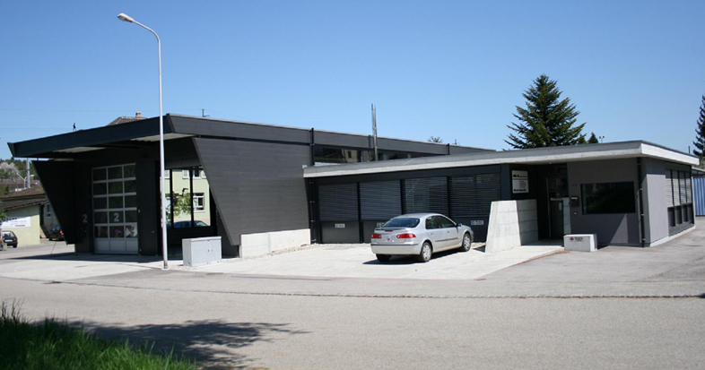
Les sites
Site - Delémont
Halle expertise - Saignelégier
Halle expertise - Porrentruy

Slide 3
Tâches principales de l'OVJ
  Admission (et exclusion) des personnes et des véhicules à la circulation routière
  Admission (et exclusion) des personnes et des bateaux à la navigation
  Perceptions des taxes et redevances auxquelles sont assujettis les véhicules et les bateaux
  Contribution à la sécurité routière

Slide 4
L' OVJ «votre partenaire mobilité et sécurité»
Secteur admission véhicules et personnes
  Immatriculations
  Permis de conduire
Secteur technique
  Inspections techniques
  Autorisations spéciales de transport
  Examens de conduite
Secteur des mesures administratives
  Mesures à l'encontre des conducteurs sur la base d'avis d'infractions et d'autres faits
  Autorisations manifestations
  Octroi de cartes de parcages pour personnes handicapées
Secteur comptabilité
  Taxes et redevances
  Emoluments
  Contentieux

Slide 5
L' OVJ en bref
4 millions d'émoluments
27 millions de taxes encaissées pour le compte de l'Etat
60’000 clients
Un effectif de 25,3 EPT réparti entre 32 collaborateurs-trices (hors stagiaires et apprenti-e-s) sur 3 sites
Des outils de gestion modernes / une orientation "clients"
  - Une gestion par objectifs
  - Un système de management certifié ISO 9001:2008

Slide 6
L'OVJ aujourd'hui
Gouvernement
DFJP - Finances,
Justice et Police
Etat
OVJ

Slide 7
Contexte politique
Le projet d'autonomisation de l'OVJ intervient dans un contexte de réévaluation des prestations des unités administratives de l'administration jurassienne (projet OPTI-MA), dans le but de résorber le déficit structurel de l'Etat.
Le projet d'autonomisation de l'OVJ vise également à mettre en œuvre diverses interventions parlementaires :
motion no 1023 demandant de réelles mesures pour un allègement de l'appareil étatique
interpellations no 810 et 812 concernant l'effectif du personnel administratif
postulat no 313 visant à étudier la possibilité de privatiser certains services de l'Etat

Slide 8
Interventions parlementaires
Motion 1023 : De réelles mesures pour un allégement de l'appareil étatique PDC
Interpellation 810 : Personnel administratif de l'Etat: respect du budget? PDC
Interpellation 812 : Effectif du personnel administratif : Comment aider le Gouvernement ? PDC
Postulat 313 : Etudier la possibilité de privatiser certains services de l'Etat PLR
Notes:
1023 :De réelles mesures pour un allégement de l'appareil étatique PDC
313 : Etudier la possibilité de privatiser certains services de l'Etat PLR
810 : Personnel administratif de l'Etat: respect du budget? PDC
812 : Effectif du personnel administratif : Comment aider le Gouvernement ? PDC

Slide 9
L'environnement de OVJ
« Marché » partiellement
libéralisé
Installations en partie
insuffisantes
OVJ
Situation des finances
cantonales
    Une relation quotidienne
    avec la population
Activités régies par
droits fédéral et européen
Tarifs parmi les plus
élevés de Suisse
Des cantons qui se sont don-
nés une nouvelle structure

Slide 10
Les défis à venir de l'OVJ
Adapter les
prestations
à la législation qui
évolue rapidement
Se préparer à la
libéralisation
annoncée des
contrôles
techniques
Maintenir à
long terme un
résultat positif
malgré les tâches
déficitaires
Soutenir la
comparaison
des autres cantons

Slide 11
Les besoins de l'OVJ
Une autonomie opérationnelle
Pour pouvoir s’adapter à temps aux changements
Pour demeurer compétitif
Une capacité d’investissement
Pour une halle supplémentaire à Delémont
Pour l'engagement de personnel
Pour le développement du système informatique et des web services

Slide 12
L'autonomisation
Etablissement autonome de droit public
Flexibilité dans la gestion opérationnelle et capacité d’investissement
Conservation d’un lien fort avec l’Etat, notamment s’agissant des aspects
stratégiques
Emoluments des prestations en rapport avec les coûts réels et les services rendus
Maintien des places de travail
Possibilité d’exercer des actes de puissance publique

Slide 13
L'organisation du projet
Donneur d'ordre
Chef DFJP pour le Gouvernement
Stratégie
Décisions
Suivi projet
1 représentant des services suivants :
JUR, TRG, SRH, SDI + cheffe de projet OVJ + chargée de projet
Comité de pilotage
Etude et rapport
Projet de Loi
Suivi projet
Cadres OVJ
KPMG
Commission du personnel (CoPer)
Projet
autonomisation
Rédaction d'avis
Prise de position

Slide 14
L'OVJ en autonomie
Etat
Organe de révision
Conseil d’
administration
OVJ
Direction
Commission du
personnel

Slide 15
L'organisation de l'OVJ en autonomie – section 2 du projet de Loi
Conseil d’
Administration
Art. 9 et ss
5 membres, dont le chef du
Département nommés
par le GVT
fixe les objectifs de l’Etablissement
nomme la direction et les membres du comité de
direction
adopte le budget et arrête les comptes
préavise les objets de la compétence du GVT qui
concernent l’Etablissement
Direction
Art. 12
Nommé-e par le Conseil
d’administration
et placé-e
sous sa surveillance
pourvoit à la bonne marche de l’Etablissement et
à son développement
assure l’application de la législation concernée
exerce la conduite opérationnelle et procède à tous
les actes de gestion courante
nomme les collaborateurs-trices
Organe de rév.
Art 13
Désigné par le Conseil
d'administration
vérifie la conformité des comptes et de la gestion
Commission
du personnel
Art.17
Membres désignés par l’
ensemble du personnel
représente le personnel auprès de la Direction
collabore à l’information et à la consultation du
personnel

Slide 16
Le statut du personnel
– sections 3 et 6 du projet de Loi
Statut Art. 14
Engagement sur la base de contrats de droit administratif
Prévoyance
professionnelle
Art. 15
Affiliation des collaborateurs-trices de l’Etablissement à la Caisse de
pensions de l’Etat
Droit
Complémentaire
Art. 16
Les devoirs et les droits des collaborateurs-trices sont régis par la
législation cantonale sur le personnel (LPer)
Dispositions
Transitoires
Art. 26
L'OVJ reprend les rapports de service des collaborateurs-trices de l'Etat
qui occupent une fonction au sein de l'OVJ lors de l'entrée en vigueur de
la Loi. Le traitement que ces collaborateurs-trices recevaient de l'Etat
leur est garanti.

Slide 17
Les principes de gestion – section 4 du projet de Loi
Doté d'une personnalité juridique propre
OVJ
Dispose d’un patrimoine propre
Tient sa propre comptabilité
Autonome dans son organisation et sa gestion

Slide 18
Les relations avec l'Etat
Exerce la haute surveillance sur l’Etablissement
Est représenté au Conseil d’administration
Confie un contrat de prestations
Adopte le tarif des émoluments
Paie la prestation de perception des taxes et redevances
Etat
OVJ
Conserve le produit des prestations aux usagers
Est exonéré de l’impôt
Taxes et redevances véhicules et bateaux lui sont acquises
Paie les services accomplis par l’Etat au prix coûtant
Verse une contribution annuelle fixée dans le contrat de prestations

Slide 19
Ce qui va changer
L'OVJ possédera une autonomie de gestion lui permettant une plus grande réactivité par rapport au marché et à la demande (engagement de personnel si nécessaire, développement de prestations souhaitées par les clients ou rendues obligatoires par la législation).
L'OVJ aura ainsi la capacité de réagir et de planifier les enjeux à venir de manière optimale en fonction des besoins de la clientèle (souplesse et adaptabilité) tout en maintenant un service public sur l'ensemble du territoire cantonal.

Slide 20
Contrat de prestations - art. 19
L'Etat devra conclure avec l'OVJ un contrat de prestations.
Ce dernier définira les objectifs à atteindre pour l'OVJ en termes de prestations et de résultats.
Il comportera également la détermination du montant de la contribution annuelle versée par l'OVJ à l'Etat ainsi que le montant du défraiement de l'OVJ pour les activités réalisées pour le compte de l'Etat.

Slide 21
Merci de votre attention

